Slide 2
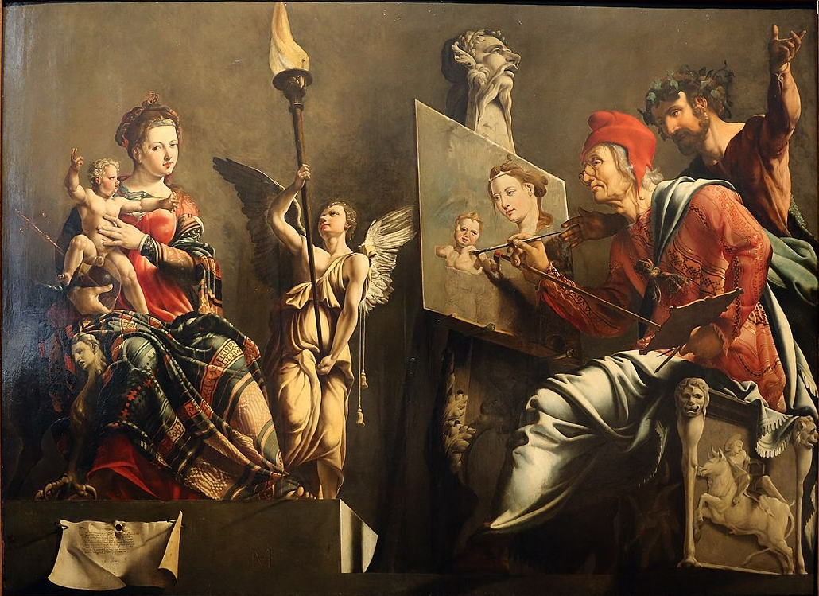

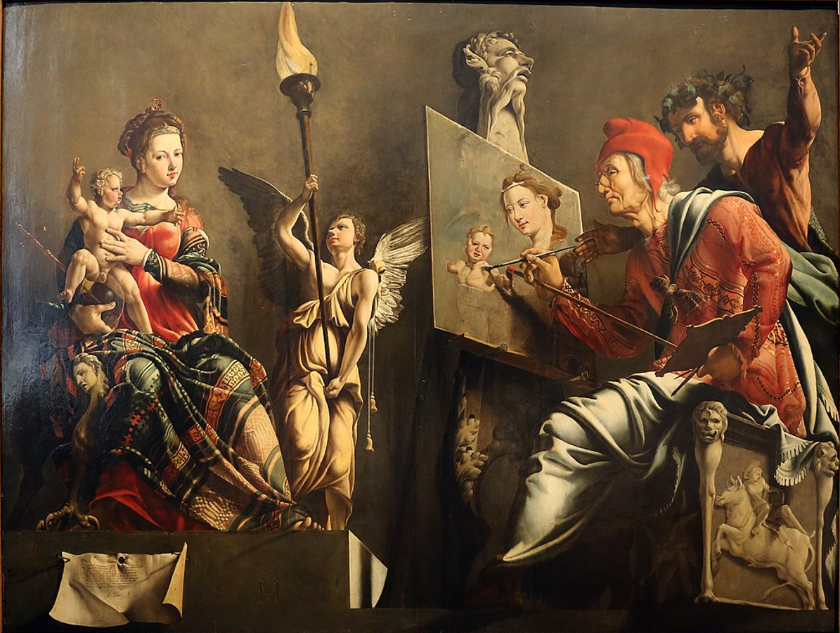
Saint
Luke
painting
the
Virgin
Maerten van Heemskerck, St. Luke painting the Virgin, 1532, Frans Hals Museum, Haarlem

Slide 3
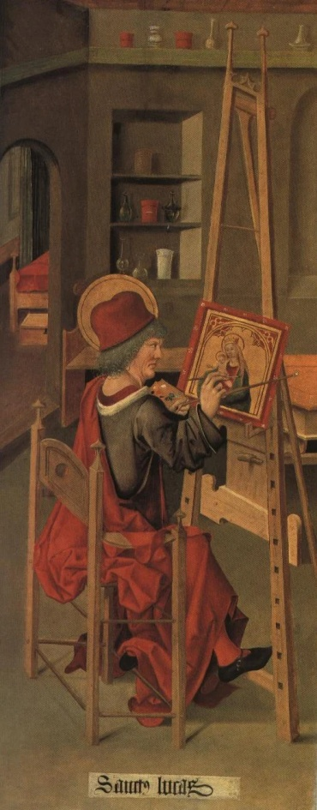
לוקאס הקדוש המצייר את מרים חובקת את בנה ישוע, היה נושא נפוץ באומנות הרנסאנס שהוצג בדרך כלל בכנסיות אירופה שהוקדשו לסנט לוקאס.
המדונה ובנה מוצגים לרוב בתנוחת Salus Populi Romani, המבוססת על אגדת הדיוקן של מרים אותו צייר לוקאס שהפיץ יוחנן מדמשק .
מספר יצירות על נושא זה צויירו כיצירות מופת ושמשו "מבחן קבלה" לגילדות הציירים .
אגדה זו הפכה את לוקאס הקדוש לפטרונם של הציירים וכפועל יוצא מכך גילדות הציירים נקראו על שמו.
Gabriel Malesskircher
St Luke Painting The Madonna, mid-15th century
Museo Thyssen-Bornemisza, Madrid

Slide 4
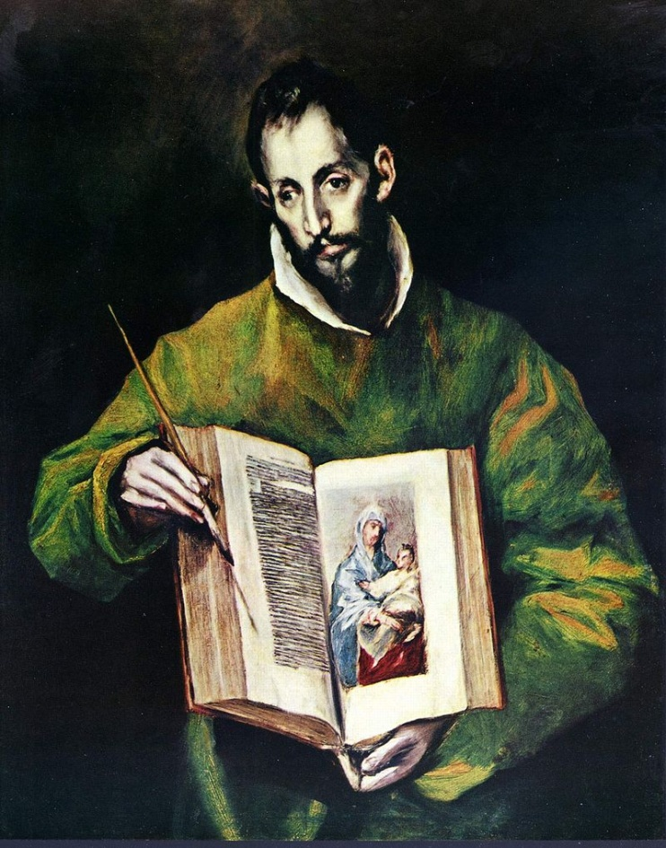
גילדת לוקאס הקדוש היה השם הנפוץ ביותר לגילדה עירונית של ציירים ואמנים אחרים, בייחוד בארצות השפלה. הן נקראו על שם לוקאס כותב הבשורה שהיה פטרונם של האמנים, כיוון שזוהה כצייר של דיוקן הבתולה.
אחת הגילדות הידועות הוקמה באנטוורפן. היא המשיכה לתפקד עד 1795, אם כי אז כבר איבדה את המונופול שלה ולכן את מרבית כוחה. ברוב הערים, כולל אנטוורפן, השלטון המקומי נתן לגילדה את הכוח להסדיר סוגים מוגדרים של סחר בתוך העיר. לפיכך נדרש אמן לחברות בגילדה, אם ביקש להעסיק חניכים או למכור ציורים לציבור. כללים דומים היו בדלפט, שם הורשו רק חברים בגילדה למכור ציורים בעיר או לפתוח בה חנות. הגילדות המוקדמות באנטוורפן ובברוז' היוו מודל שבעקבותיו הוקמו גילדות בערים אחרות, כולל אולם תצוגה או דוכן בשוק בו יכלו חברי הגילדה למכור את ציוריהם ישירות לציבור.
גילדת לוקאס הקדוש לא ייצגה ציירים, פסלים ואמנים חזותיים אחרים בלבד, אלא גם סוחרים, חובבים ואפילו אוהבי אמנות, במיוחד במאה ה-17.
בימי הביניים חברי גילדות לוקאס הקדוש ברוב המקומות היו ככל הנראה מאיירי כתבי יד ובערים רבות הצטרפו אליהם גם הסופרים של כתבי יד אלה. בגילדות המסורתיות, הציירים והמעצבים השתייכו לרוב לאותה גילדה. לגילדות נתנה הסמכות לשפוט במחלוקות בין אמנים ובין אמנים ללקוחותיהם. בדרכים שכאלה הגילדה שלטה בקריירה הכלכלית של אמן בעיר ספציפית, בעוד בערים שונות הם היו עצמאיים לחלוטין ולעיתים קרובות תחרותיים זה בזה
El Greco
St. Luke, 1610
Toledo Cathedral, Toledo, Spain

Slide 5
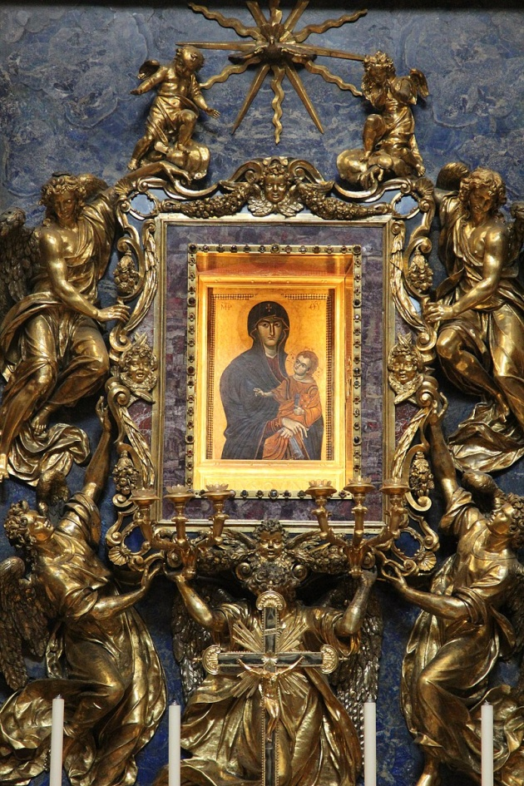
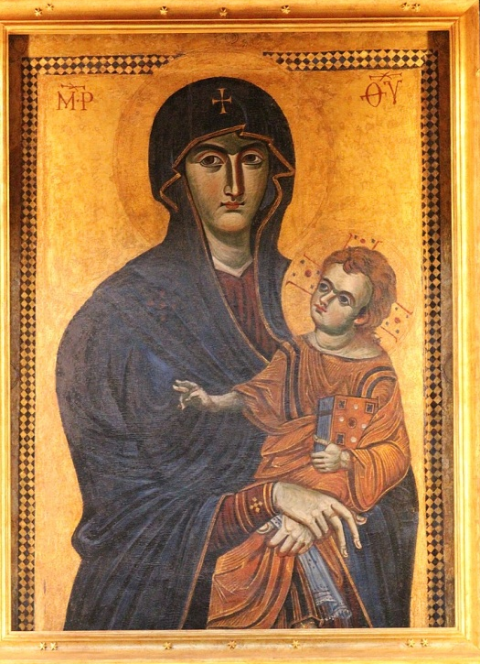
Salus Populi Romani
משמעותה המגינה ( השומרת על רווחתו ושלומו של העם הרומי). זהו השם שניתן במאה ה-19 לאיקונה ביזאנטית , מראשית הנצרות, של המדונה והילד הנמצאת בקאפלת בורגזה (פאולינה) שבבזיליקת סנטה מריה מג'ורה ברומא. היסטורית זו האיקונה החשובה ביותר של מריה ברומא, ולמרות שחשיבותה ירדה במהלך השנים לטובת איקונות אחרות כמו זו של אם הישועה התמידית Our Mother of Perpetual Help, מעמדה הרם הושב לה על ידי האפיפיור פיוס השנים עשר בשנת 1954, ועל ידי האפיפיור בנדיקטוס ה-16 אשר באירועים שונים פנה למריה בבקשת עזרה וכינה אותה בשם זה Salus Populi Romani .
מקורו של הביטוי במערכת המשפט ובטקסים פגאניים קדומים של הרפובליקה הרומית,
בהם בקשו מן האלים שלום ורווחה.
Salus Populi Romani
Santa Maria Maggiore, Rome

Slide 6
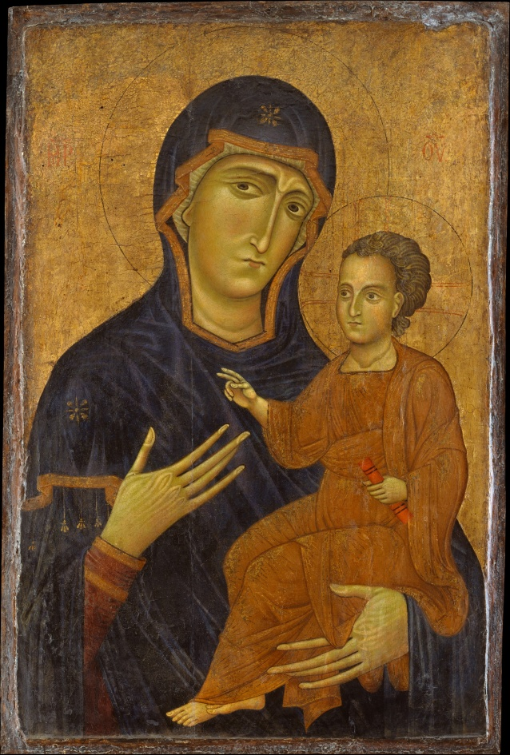
האיזכור הראשון של ציור דיוקנה של מרים בחייה, מופיע במאה החמישית , אף שקיימים ציורי דיוקן של מרים על קירות מערות מתקופת קדומות יותר. ציורים אלה דומים מאד לאיקונות של הבתולה בימינו.
Theodorus Lector, בספרו מן המאה הששית "ההיסטוריה של הכנסייה", מספר כי Eudokia אשתו של תיאודוסיוס השני, שלחה מירושלים תמונה של "אם האלוהים" שכינויה האיקונה של Hodegetria לפולחריה, בתו של הקיסר ארקדיוס וכתבה כי תמונה זו צויירה בידי לוקאס הקדוש.
A Hodegetria (Greek: Οδηγήτρια, literally: "She who shows the Way") — or Virgin Hodegetria — is an iconographic depiction of the Theotokos holding the Child Jesus at her side while pointing to Him as the source of salvation for mankind. The most venerated icon of the Hodegetria type, regarded as the original, was displayed in the Monastery of the Panaghia Hodegetria in Constantinople, which was built specially to contain it. It was said to have been brought back from the Holy Land by Eudocia, the Empress of Theodosius II (408-50), and to have been painted by Saint Luke. The icon was double-sided, with the crucifixion of Jesus on the other side.
Berlinghiero of Lucca
Hodegetria , ca 1230
The Metropolitan Museum of Art, New York

Slide 7
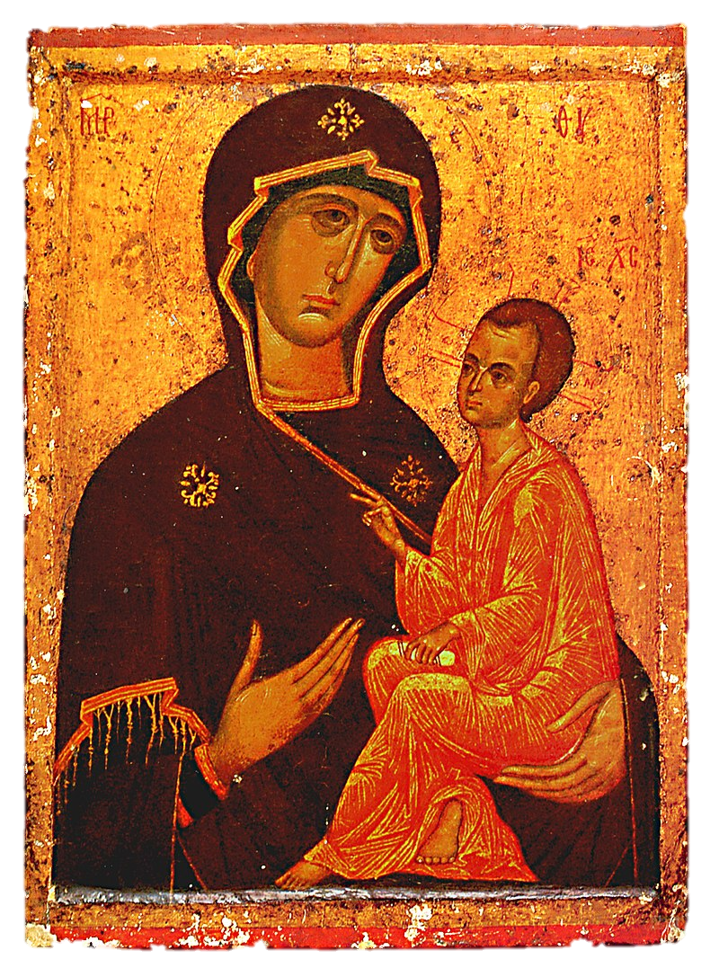
איקונה זו אבדה ב-1453 במהלך כיבושה של קונסטנטינופול בידי העות'מאנים.
דיווח מאותו זמן מספר על מפקד טורקי שהלקה את אחד מחייליו על כי קרע לגזרים תמונה מקודשת לנוצרים וגררה בבוץ. יש הסבורים כי מדובר באיקונת Hodegetria.
אך קיימות גם מסורות אחרות:
1) האביר הצרפתי העונה לשם Robert de Clari שהשתתף במסע הצלב הרביעי טוען כי Alexius V Doukas, הקיסר הביזנטי באותה תקופה, לקח את האיקונה איתו.
2) מסורת וונציאנית עתיקה מספרת את האיקונה הובאה יחד עם שלל אחר לכנסיית סן מרקו בוונציה. ובדיווח אחר מספר De Clari כי כאשר הדוג'ה של ונציה (אנריקו דאנדולו)
והוונציאנים ראו כי מתכוונים להכתיר את הנרי מפלנדריה לקיסר קונסטנטינופול , הם התנגדו והעמידו תנאי כי יקבלו בתמורה, תמונה מסוימת של גבירתנו אשר צוירה על גבי פאנל.
תמונה יקרה לאין שיעור, שהייתה משובצת כולה באבנים יקרות.
על תמונה זו אמרו היוונים כי זהו הדיוקן הקדום ביותר של "גבירתנו".. הם סגדו לו, היו מוליכים אותו בתהלוכת יום ראשון ומעניקים לו מתנות. רק לאחר שהדיוקן הגיע לסן מרקו אפשרו הוונציאנים להכתיר את הנרי מפלנדריה לקיסר קונסטנטינופול.
The Theotokos of Tikhvin, a Russian icon, ca. 1300

Slide 8
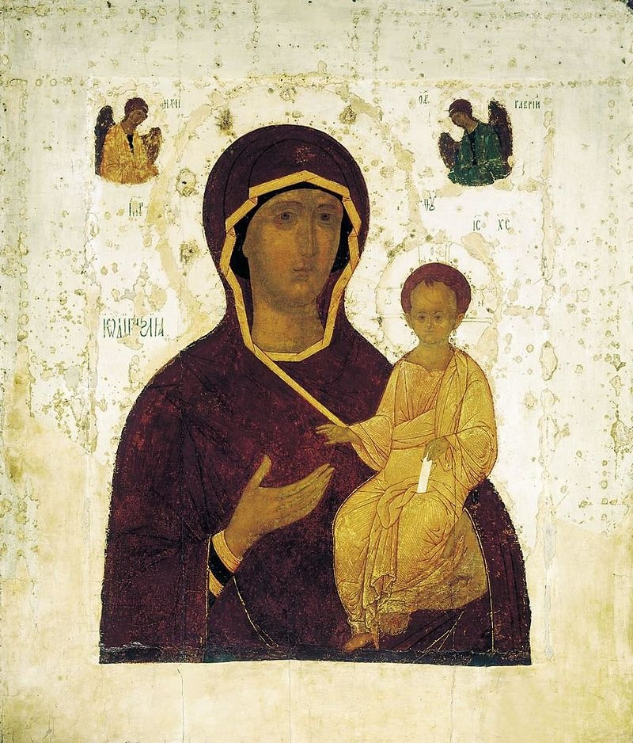

3) מסורת אחרת גורסת כי האיקונה המקורית נמצאת במקום אחר. טוענים כי בתקופת האיקונוקלזם האיקונה הוברחה לקאפלה ביער מרוחק מן העיר קונסטנטינופול . על פי הרשומות היא הוחזרה לקונסטנטינופול בשנת 840 לספירה. גירסה אחת מספרת כי תושבי היער המסוים הזה מעולם לא נפרדו מהאיקונה. חלופה אחרת טוענת כי האיקונה אכן הוחזרה לקונסטנטינופול, אך נלקחה משם שנית שעה ש Anna Porphyrogeneta, אחותו של הקיסר בזיל השני, נישאה לולדימיר, הדוכס הגדול של רוסיה בשנת 988.
גירסה נוספת קושרת סיפור זה עם האיקונה מצ'נסטוחובה (המדונה השחורה) אשר Władysław Opolczyk הביאה מיער בהונגריה לצ'נסטוחובה בפולין. גירסא זו מסבירה כיצד הגיע ציורו המקורי של לוקאס הקדוש לפולין.
4) מסורת רוסית טוענת כי האיקונה המקורית הובאה לרוסיה לאחר נפילת קונסטנטינופול ונמצאת בקתדרלת עלייתה של מרים השמיימה בסמולנסק. איקונה זו הנערצת כ Hodegetriaשל סמולנסק והמתוארכת למרות המסורת הזו למאה ה-11 נהרסה כנראה כליל ב-1941 בתקופת הכיבוש הגרמני של סמולנסק.
A Dionisius version of the Theotokos of Smolensk , ca. 1500

Slide 9
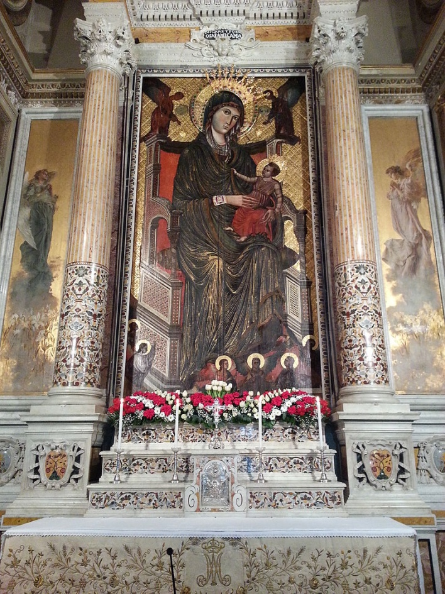
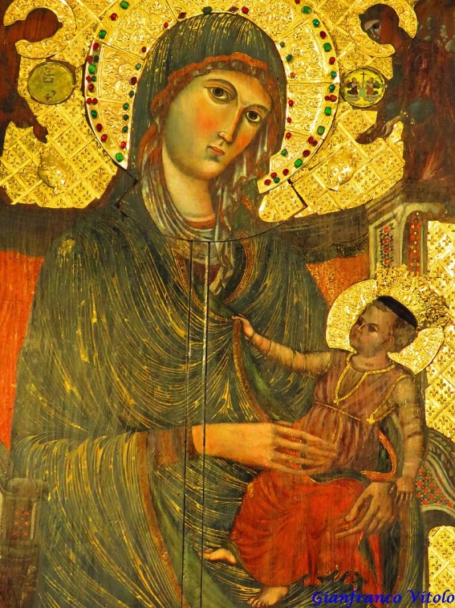
5) המסורת החמישית מספרת כי את האיקונה המקורית של המדונה המיוחסת ללוקאס הקדוש, זו שנשלחה על ידי אאודוקיה מארץ ישראל, הייתה למעשה סמל ציור עגול של פניה של מריה בלבד. כאשר האיקונה הגיעה לקונסטנטינופול היא שובצה באיקונה מלבנית גדולה יותר שהציגה את המדונה כשהיא מחזיקה את בנה ישוע. איקונה זו קבלה את השם ואת הקדושה של ה-Hodegetria.
מסורת זו מספרת עוד כי ב-1261 שעה שקיסר קונסטנטינופול ,
בולדווין השני, נמלט מן העיר שנפלה בידי Michael VIII Palaelogus, הוא נטל עימו את החלק העיגול המקורי של האיקונה. חלק זה נותר ברשות שושלת Angevin אשר דאגה עוד במהלך המאה ה-13 לשבץ אותו בתמונה הרבה יותר
גדולה של מריה והילד ישוע .
איקונה זו של גבירתנו של מונטה וורג'ינה נמצאת מעל המזבח הגבוה של מנזר Montevergine באיטליה. את גילה של איקונה זו קשה מאד להעריך שכן עברה
במהלך השנים רסטורציות וצביעה מחודשת פעמים רבות.
6)יש הטוענים כי הדיוקן נמצא בכנסייה הסורית בירושלים הנושאת את שמו של מרקוס הקדוש .
7)מסורת נוספת טוענת שהדיוקן מצוי בגואדלופה בספרד.
Our Lady of Montevergine

Slide 10
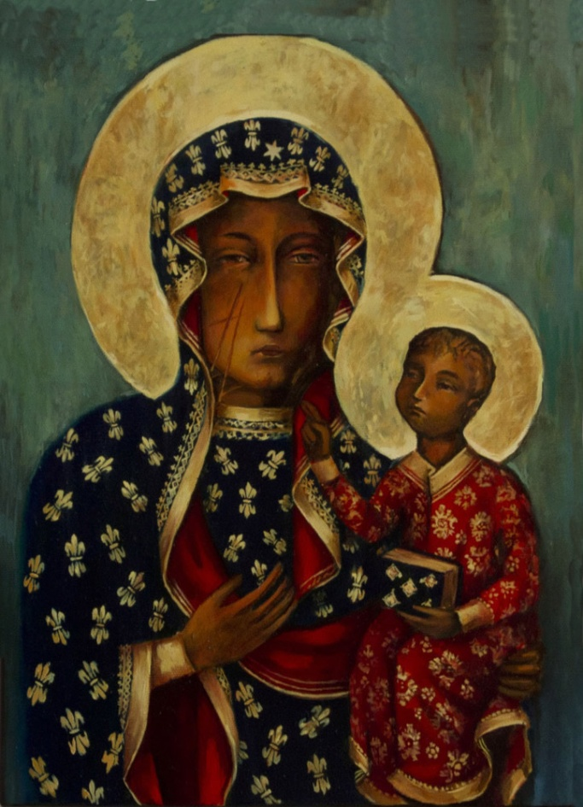
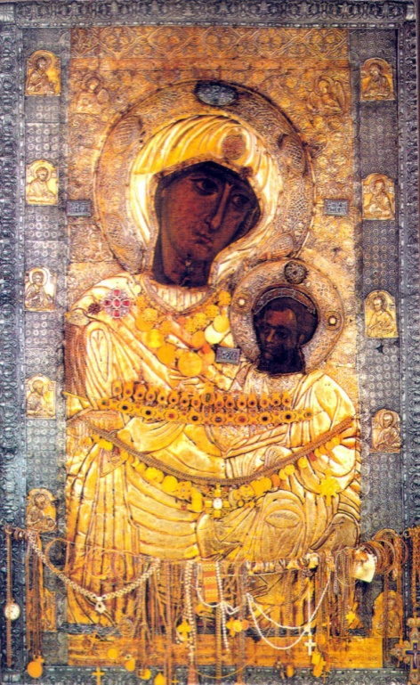
מסורות מאוחרות הכפילו ואף שלשו את מספר האיקונות הטוענות לכתר תמונתה של מריה אותה צייר לוקאס הקדוש
Our Lady of Iveron, Mount Athos, Greece
Black Madonna of Częstochowa, Poland

Slide 11
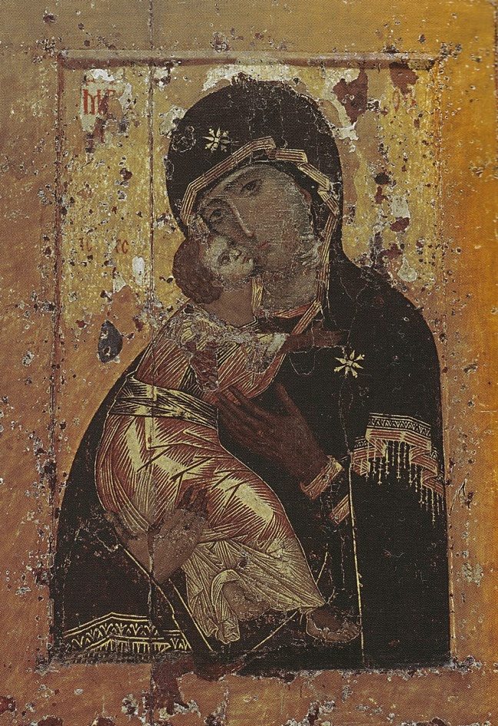
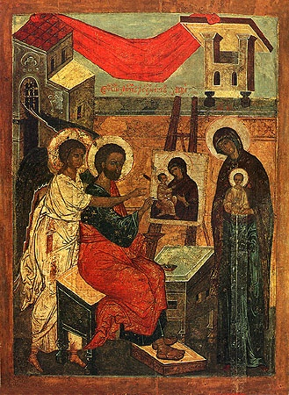
האגדה מספרת כי לאחר הצליבה, שעה שהבתולה עברה לביתו של יוחנן הקדוש, היא נטלה עמה מספר חפצים אישיים - ביניהם שולחן שבנה ישוע בבית המלאכה של יוסף אביו המאמץ. כמה בתולות אדוקות מירושלים בקשו מלוקס הקדוש לצייר דיוקן של אם האלוהים, על גבי השולחן כדי להנציח את דמותה. במהלך הציור הקשיב לוקס לסיפוריה של מרים על חיי בנה, דברים אותם כתב מאוחר יותר בבשורה שלו.
ועוד, כאשר ראתה מרים את התמונה שצייר לוקס
ברכה ואמרה: חסדו של יוצא מעי וחסדי שלי יהיו
עם האיקונות הללו.
Luke the Evangelist painting Vladimirskaya icon of Our Lady, XVIc Pskovskiy muzey, Oblast, Russia
Theotokos of Vladimir, 1100
Tretyakov Gallery, Moscow

Slide 12
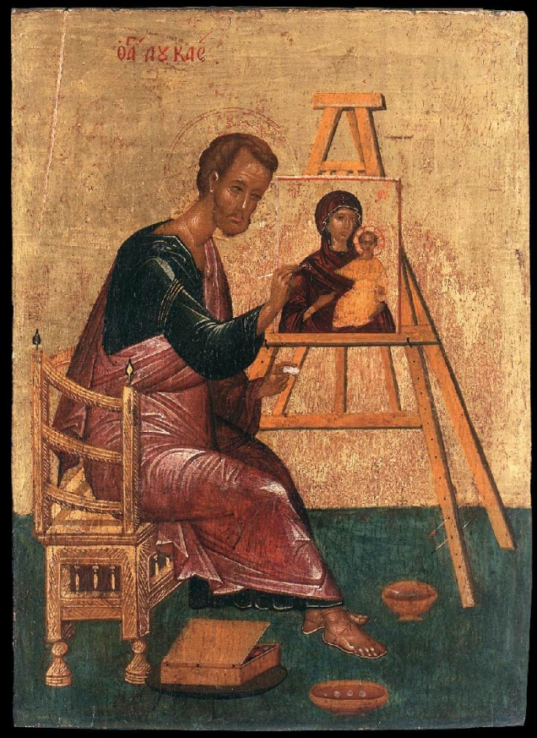
Unknown painter
Luke Paints the Icon of the Mother of God Hodegetria, 1400s
Icon Museum Recklinghausen

Slide 13
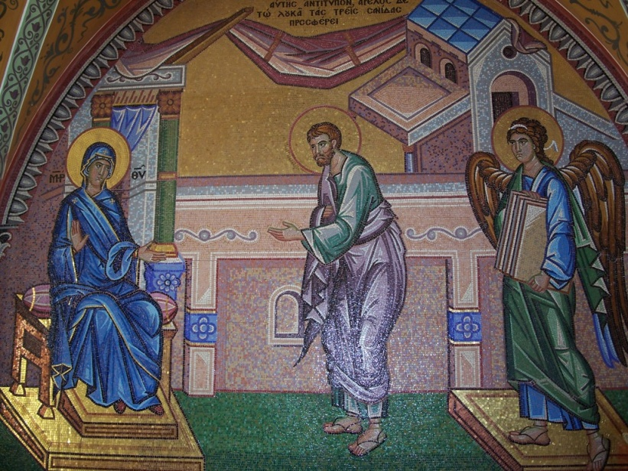
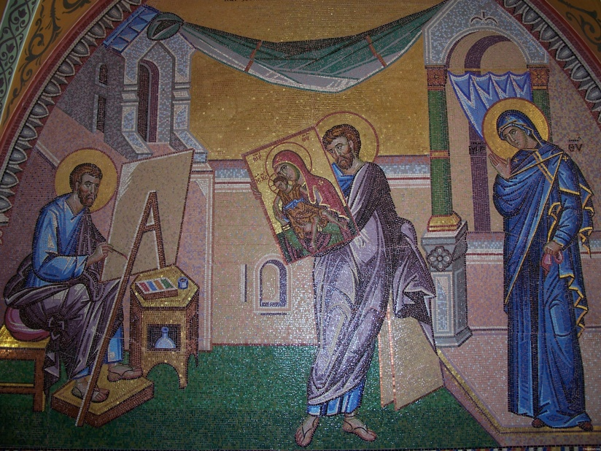
Mosaics from Kykkos Monastery
-Theotokos asking St. Luke to paint the first icons of her and Christ, along with the Archangel Gabriel (who according to another tradition gave him three boards on which to paint icons)
-St. Luke showing the icon to the Theotokos, and she is blessing it

Slide 14
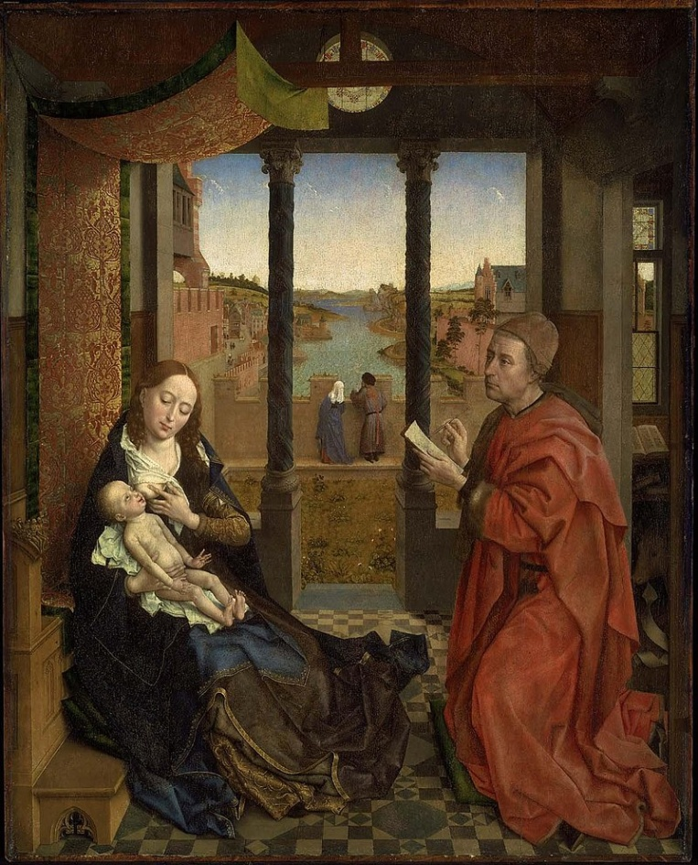
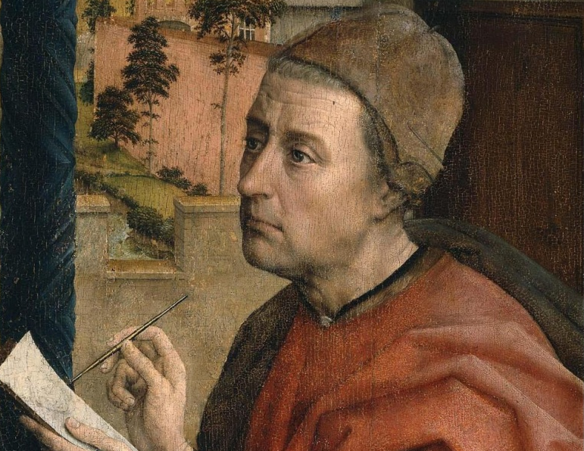
רוחיר ואן דר ויידן עיצב את דמותו של לוקס הקדוש בדיוקנו העצמי. בחדר שמאחורי לוקס הקדוש רואים ספר פתוח על גבי השולחן שתחתיו רובץ שור. שני אטריבוטים של לוקס הקדוש ככותב הבשורה.
Rogier van der Weyden St Luke Drawing a Portrait of the Madonna ,1435 Museum of Fine Arts, Boston

Slide 15

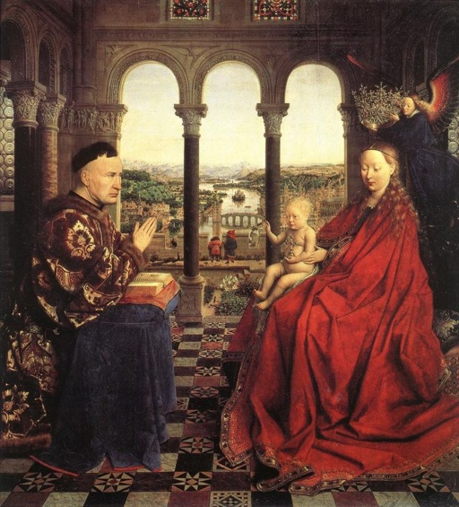
הקומפוזיציה שעיצב רוחיר ואן דר ויידן מהדהדת את זו של יאן ון אייק בשתי התמונות חלל החדר בו נמצאות הדמויות הראשיות נפתח דרך שלושה פתחים לגן מוקף חומה ( גן נעול) ונוף של נהר מתפתל במישור נמוך מן החדר המשיק לחוף (חוף מבטחים). גן נעול וחוף מבטחים הם מדימוייה של הבתולה. הבחירה בשני מישורים לחדר ולנוף מגדיר את ההתרחשות באזור רוחני שמיימי לעומת האיזור הארצי. רוחיר מחליף את הצד בו יושבת מרים ואת צבע לבושה. גלימתה הכחולה של הבתולה מציין את היותה מלכת השמים. ושמלה הלבנה תחתיה מסמלת את בתוליותה.
הבגד האדום של לוקס הקדוש, להוציא את קסת הדיו הקבועה על חגורתו, הולם את מקצועו כרופא המקיז דמים.
לוקס מוצג כשהוא כורע ברך לפני המדונה וברכו הימנית שעונה על גבי כרית ירוקה כמו בתמונתו של הוגו ואן דר גוס.
המדונה יושבת על הדום עץ נמוך כשמאחוריה כס המסתיים באפיריון תלוי- סמל לענוונותה.
על זרוע הכס (סומן בחץ) מפוסלים אדם חוה והנחש (בדמות נשית), רמז לתפקידם של מרים וישוע בנה בכפרה על החטא הקדמון. מרים היא חוה השנייה וישוע בנה אדם השני.
Jan van Eyck
Madonna of Chancellor Rolin, c. 1435
Musée du Louvre, Paris

Slide 16
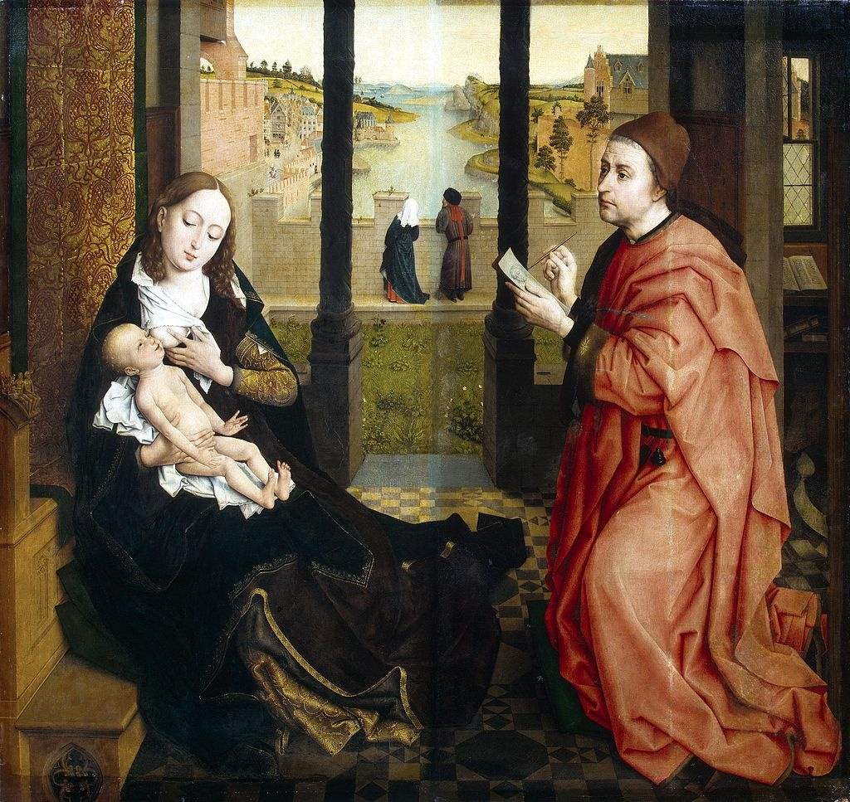
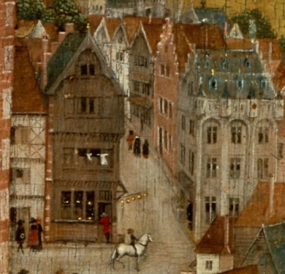
מרים חולצת שד כדי להניק את בנה הפעוט יש בכך כדי להציג את טבעו האנושי של בן האלוהים . מאידך מרים המוצגת בדרך זו מסמלת את הכנסייה כאם תבנית פופולרית במיוחד בתקופות של מגפה או רעב. המשמעות היא שמרים ככנסייה דואגת לכולם ואף אחד לא יישאר רעב.
שתי הדמויות הצופות לעבר הנהר הלקוחות אף הן מתמונתו של יאן ון אייק פורשו כאן כהוריה של מרים .
בפרט המוגדל מרחובה של העיר הנשקפת משמאל
מנות המציגה סירים ומחבתות. אלה שמשו את הרופאים בתקופה זו להקזות דם.

Slide 17
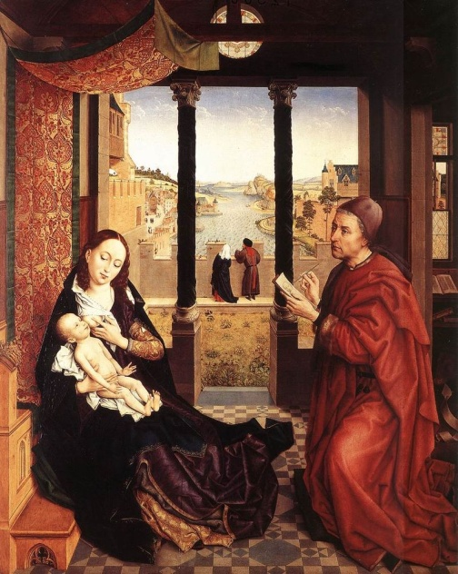
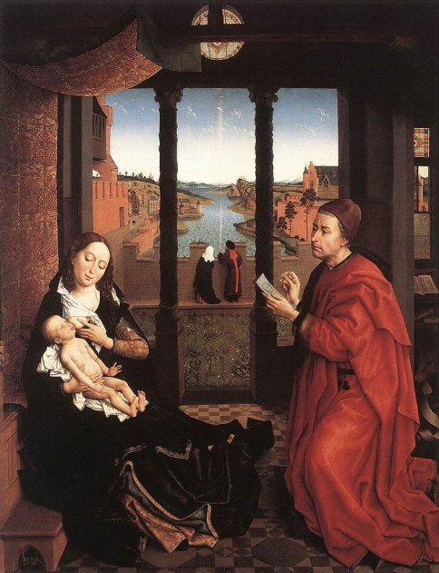
רוחיר ואן דר ויידן צייר שלוש תמונות נוספות בנושא באותה קומפוזיציה
Hermitage Museum, St. Petersburg, c. 1440 (cropped)
Alte Pinakothek, Munich, c. 1450
Groeningemuseum, Bruges, 1st half of 15th century

Slide 18
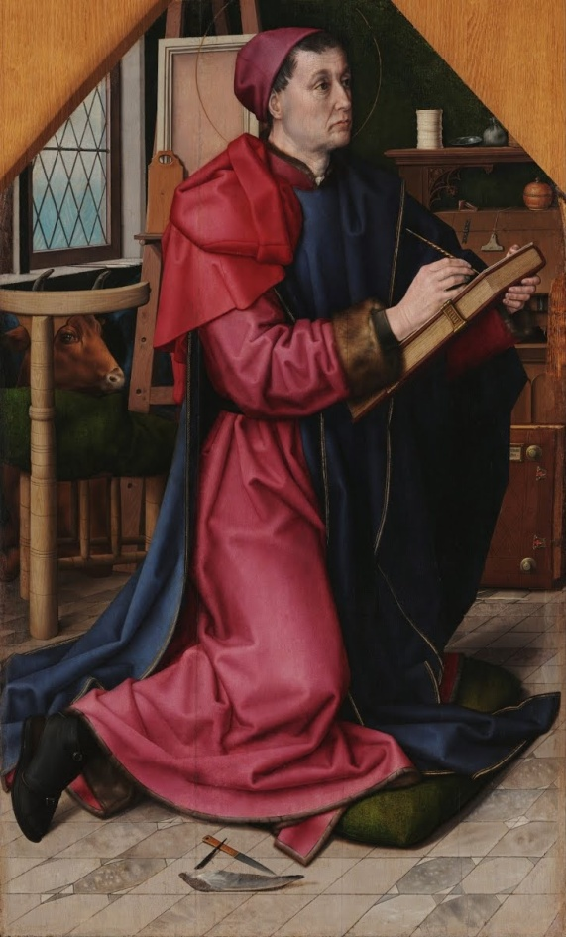
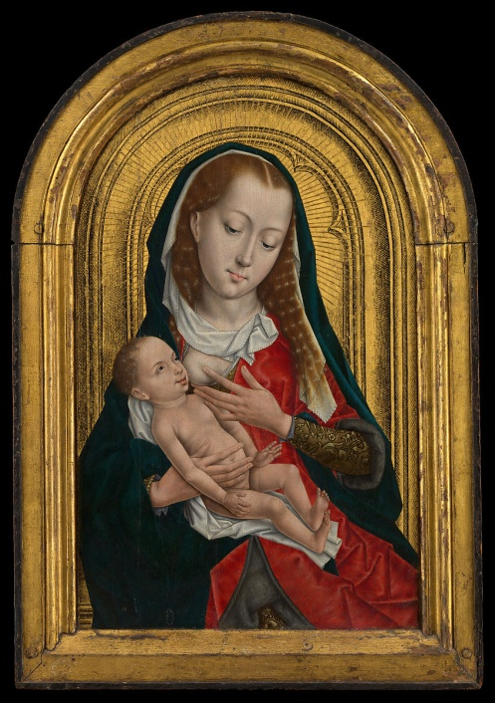
הפאנל של רוחיר ואן דר ויידן השפיע באופן ניכר על היצירות בארצות הצפון של המאה ה-15.
השפעה זו ניכרת בשתי יצירות שהן כמעט העתקים זהים שלה: זו של הוגו ואן דר גוס וזו של המסטר של אורסולה
Master of the Saint Ursula Legend
Virgin and Child, 1475–99
The Metropolitan Museum of Art, New York
Hugo van der Goes
Saint Luke Drawing the Virgin, c. 1470–80
National Museum of Ancient Art, Lisbon

Slide 19
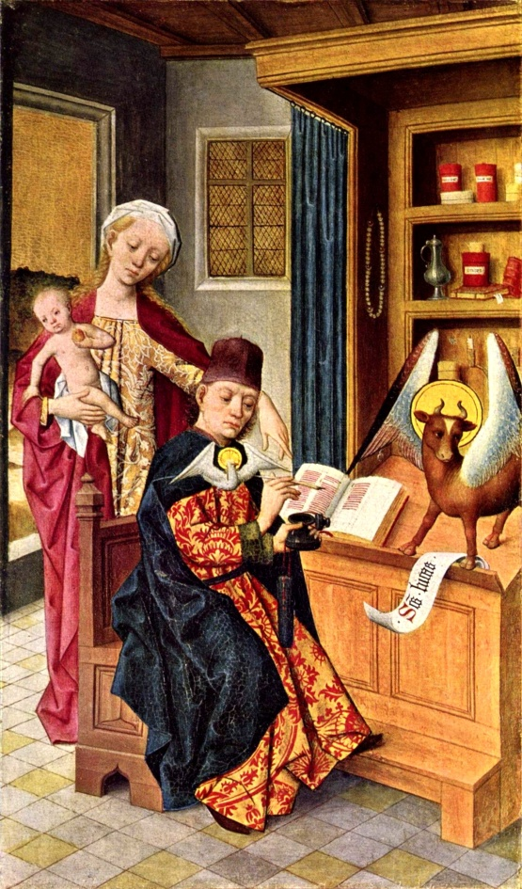
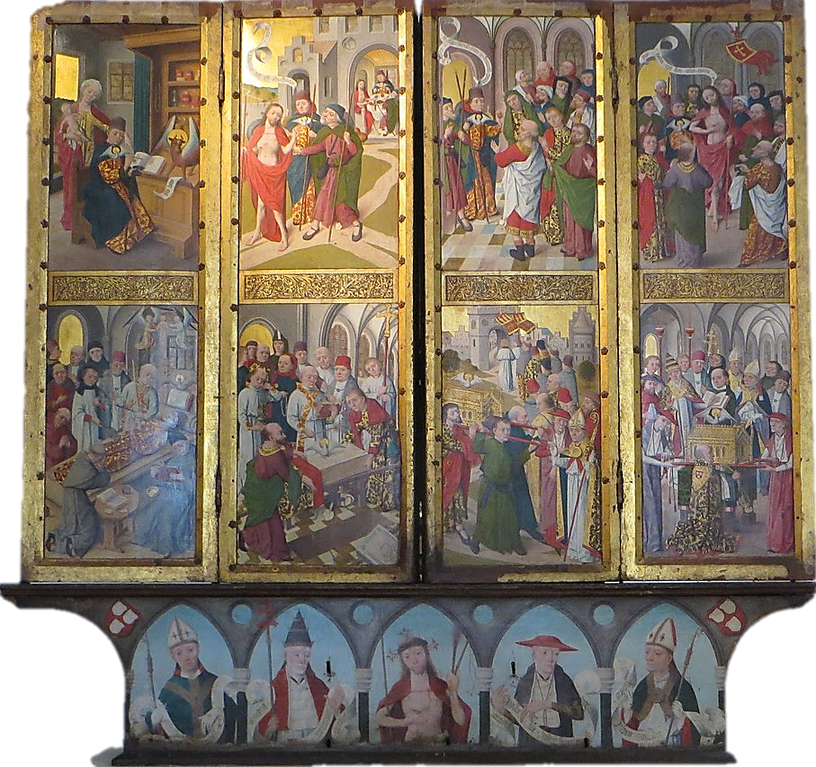
Hermen Rode
Luke’s altar, left wing Inspiration of St. Luke, 1484
St. Annen Museum, Lübeck

Slide 20
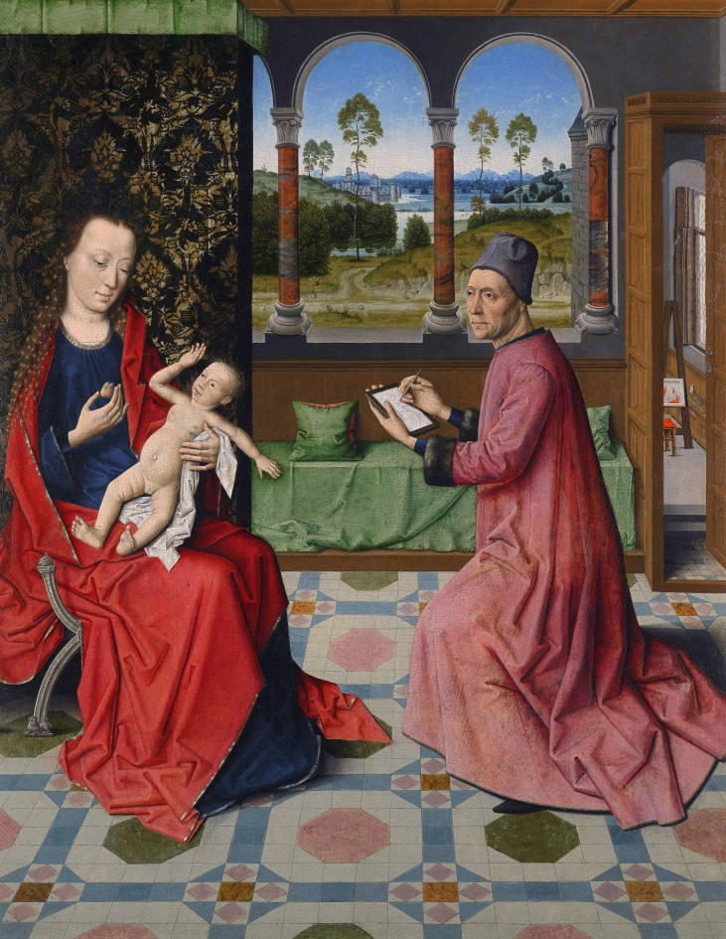
Dieric Bouts
St Luke Drawing the Virgin and Child, 15th century
Bowes Museum

Slide 21
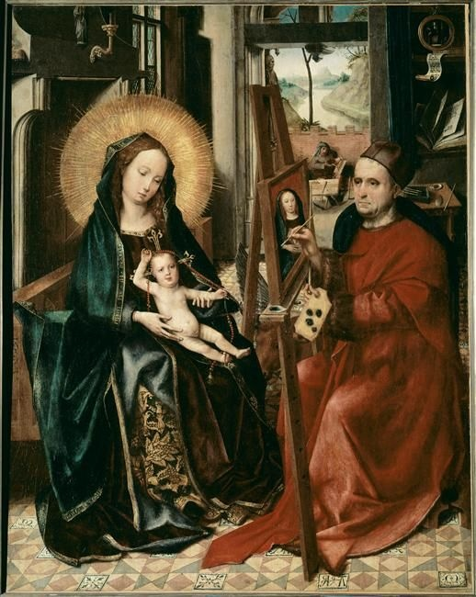
Colijn de Coter,
Saint Luke painting the Virgin, 1505
Notre Dame Allier church , Vieure, France

Slide 22
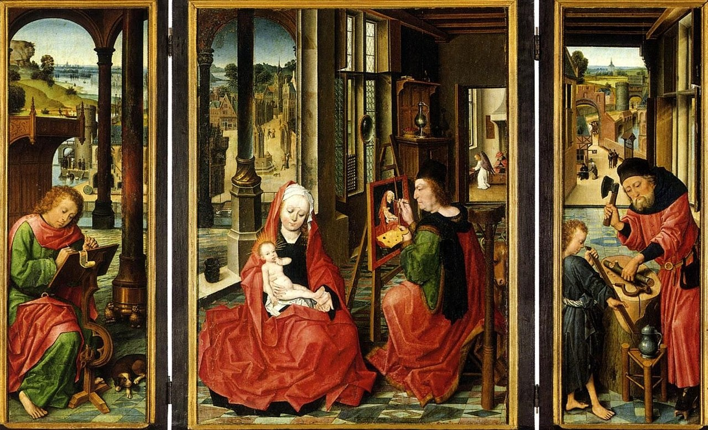
Robert Campin, St Luke Triptych, 15th century

Slide 23
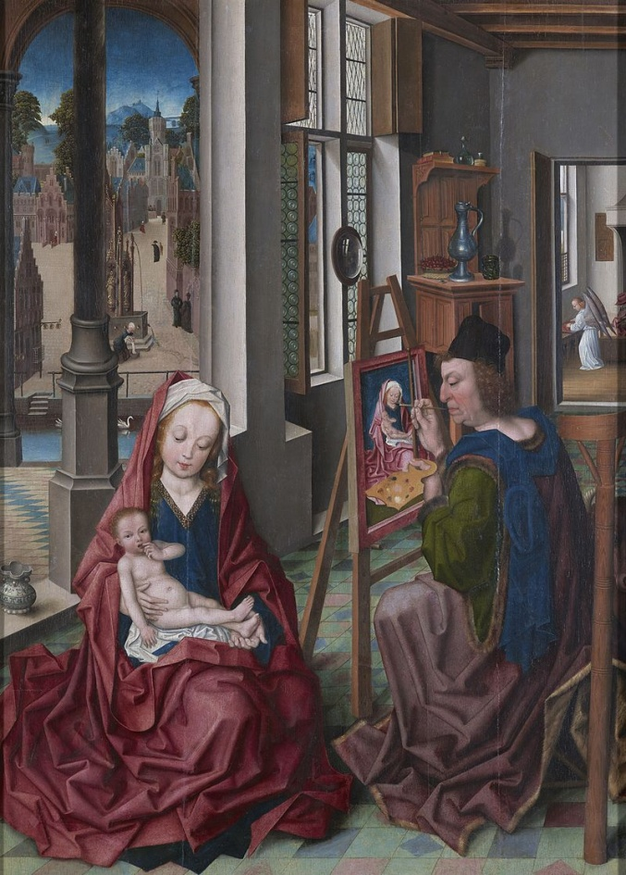
Derick Baegert copy after Robert Campin
Saint Luke Painting the Virgin , about 1470 Münster, Westfalisches Landesmuseum

Slide 24
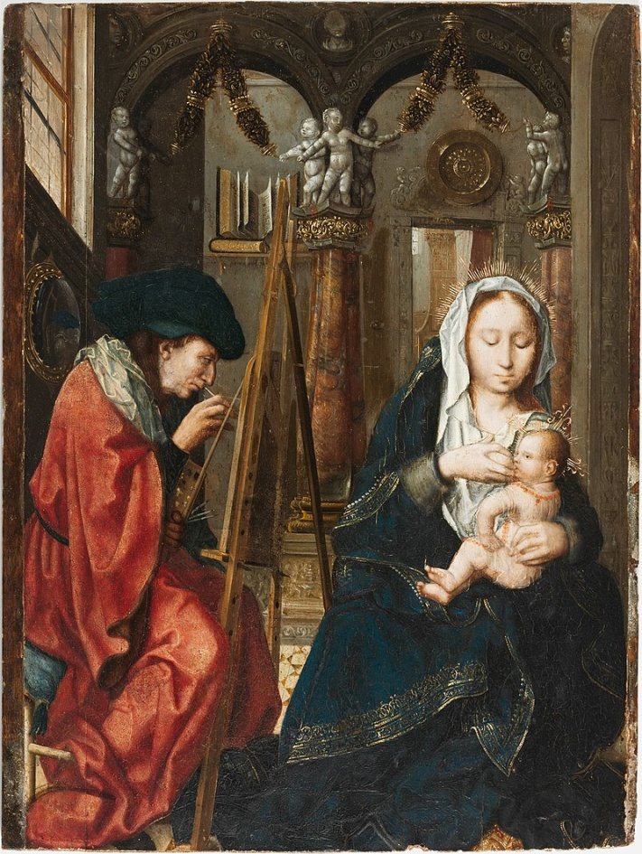
Master of the Holy Blood
Saint Luke Painting the Virgin and Child 1510s
Fogg Museum, Harvard University, Cambridge

Slide 25
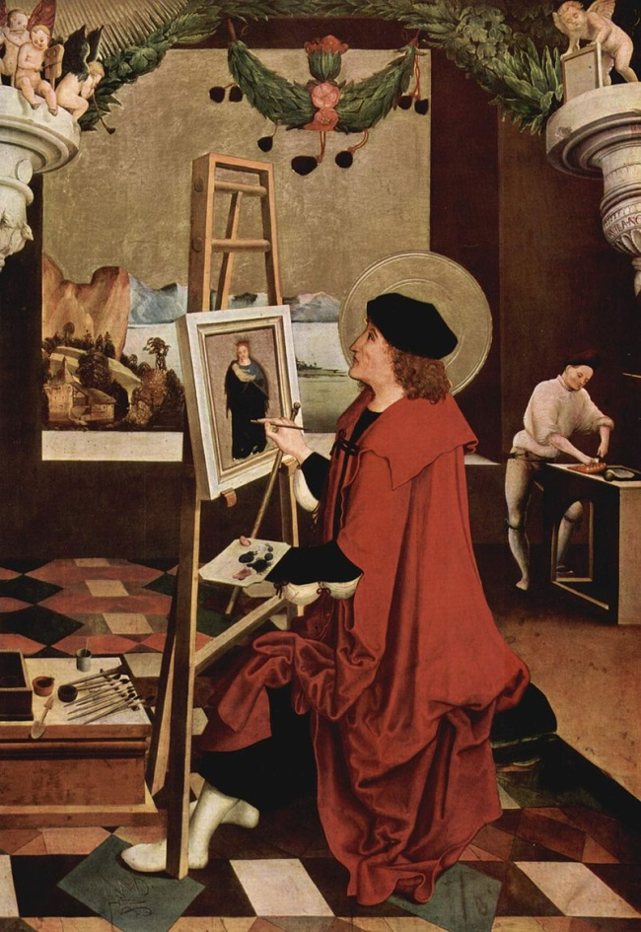
Niklaus Manuel
Saint Luke Painting the Madonna, 1515
Kunstmuseum, Bern

Slide 26
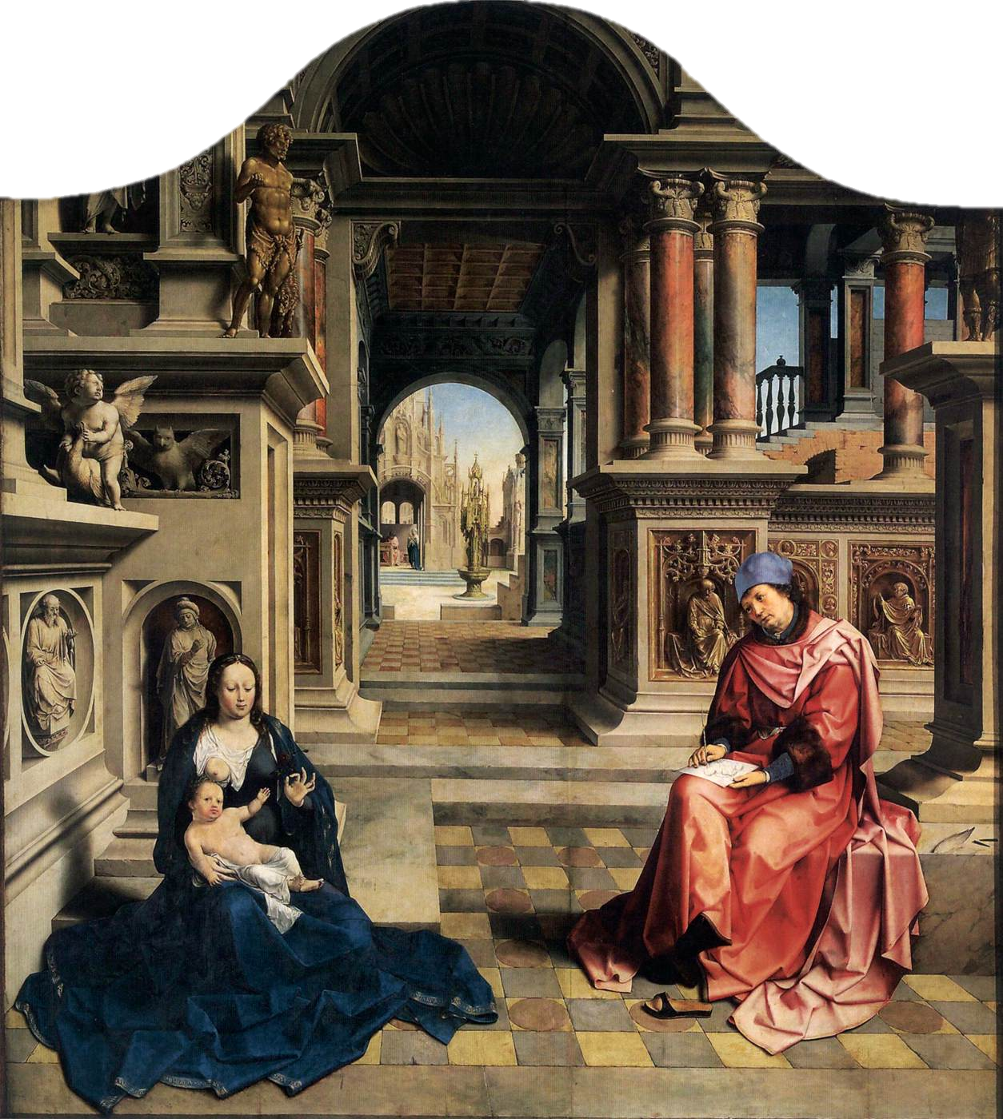
התמונה צויירה עבור הקפלה של גילדת לוקס הקדוש (גילדת הציירים) ב -Sint-Romboutskerk, Mechelen . ללוח מרכזי זה הוסיףMichiel Coxcie במחצית השנייה של המאה השש עשרה שתי כנפיים. מאוחר יותר התמונה שמשה את המזבח הראשי של קתדרלת ויטוס הקדוש בפראג. גוסארט צייר שתי גירסאות לנושא, זו הראשונה שבהן. גירסת פראג היא גם הציור הגדול ביותר שצייר האמן , מימדיה 230X205 ס"מ . הרקע האדריכלי שתוכנן בקפידה הוא למעשה הדו"ח המעודכן ביותר של אמנות ואדריכלות רומית שצויירה עבור גילדת הציירים בארצות השפלה. בהצגת הנושא המרכזי התייחס גוסארט לציורו של רוג'יר ואן דר ווידן.
ראוי לתשומת לב שלוקס חלץ את נעליו כמכריז שזהו מקום קדוש.
Jan Gossaert
Saint Luke Painting the Virgin , c. 1520
National gallery Prague

Slide 27
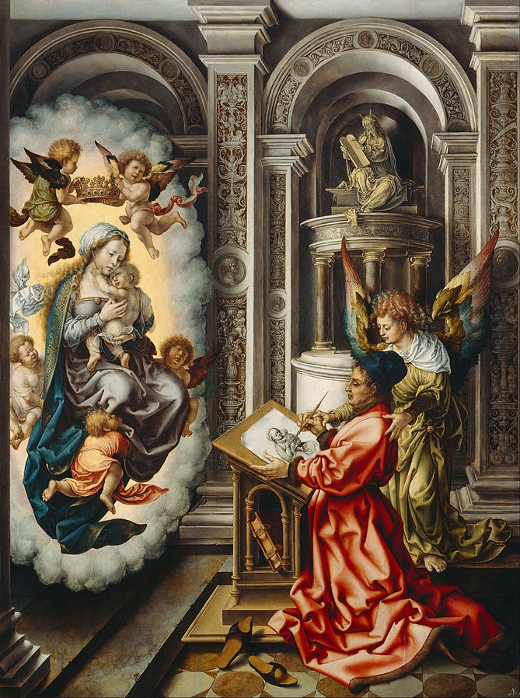
יאן גוסארט נמצא בבירור במעבר מהתקופה הגותית המאוחרת לרנסנס. הקפלים הגותיים מאוחרים מתמזגים עם ארכיטקטורת קוואטרוצנטו איטלקית. לוקס הקדוש מתבונן בתמונת המדונה, שהופיעה בחזונו בלוויית מלאכים. כיוון שהמדונה מוצגת כחזון, דבר שהיה חריג בארצות השפלה באותה תקופה, אימץ האמן דגמים איטלקיים
יאן גוסארט חולץ את נעליו של לוקאס הקדוש הכורע על ברכיו כיוון שהוא רואה במקום זה מקום של קדושה.
Jan Gossaert
Saint Luke painting the Virgin, circa 1520
Kunsthistorisches Museum, Vienna

Slide 28
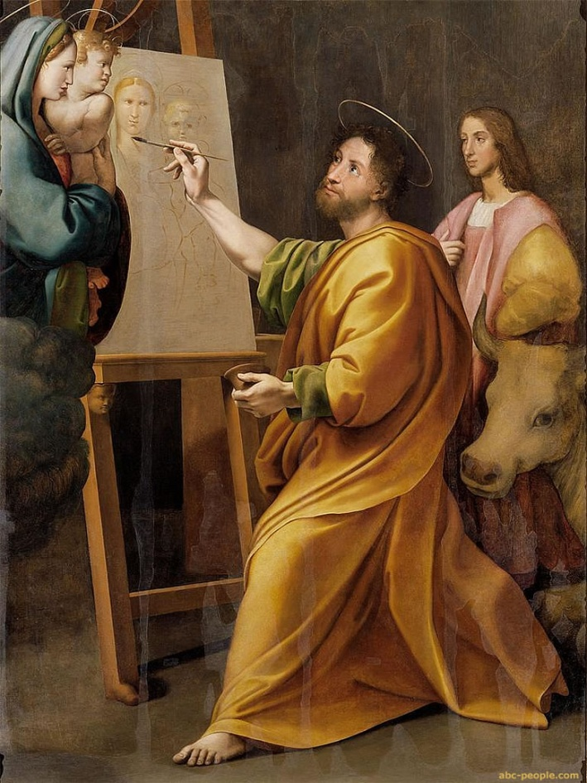
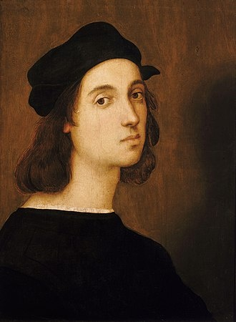
מימינו של לוקס המצייר את המדונה ובנה ניצב רפאל ומביט בתמונה הבלתי גמורה שעל כן הציור. למרות שרפאל אינו עד באופן ישיר לחזונו של לוקס, הדמויות של מרים ובנה מסתכלות עליו, ומאשרות את הקשר בינו, בין התמונה והחזון.
Raphael
St. Luke Painting the Madonna, c. 1525 Accademia Nazionale di San Luca, Roma
רפאל, דיוקן עצמי

Slide 29
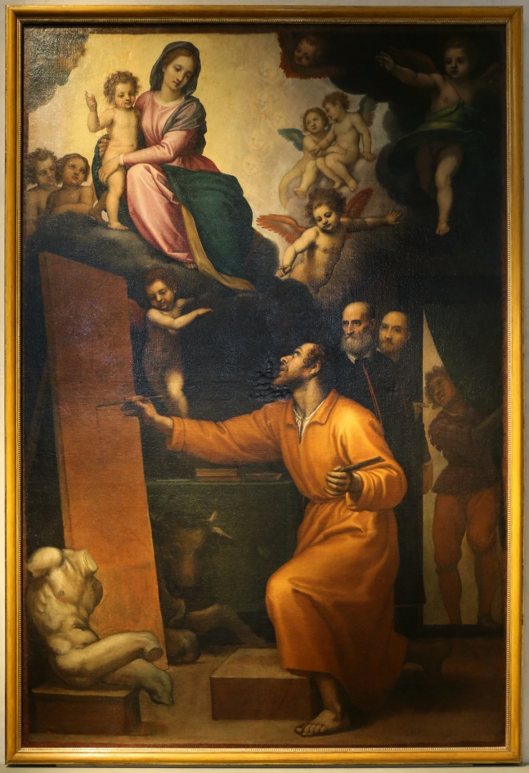
Domenico Cresti St. Luke Painting the Virgin, 16th century Uffizi Gallery , Florence

Slide 30
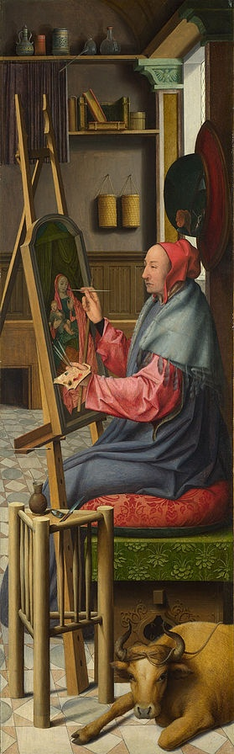
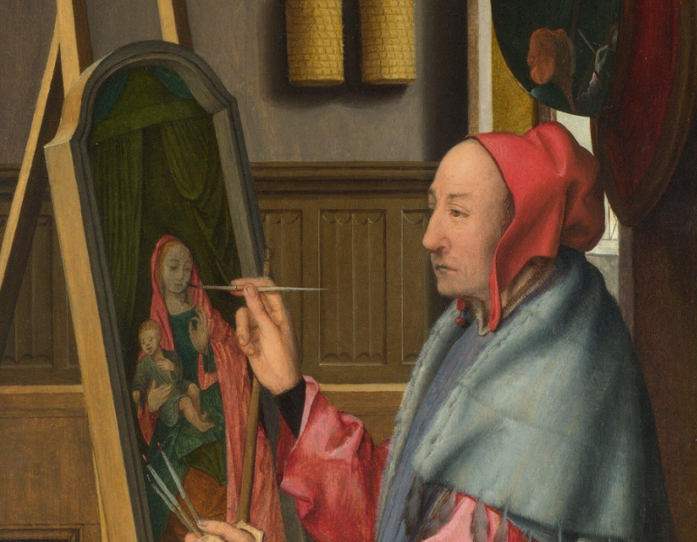
Follower of Massys, Quentin St. Luke painting the Virgin and child, C. 1530 National Gallery, London

Slide 31
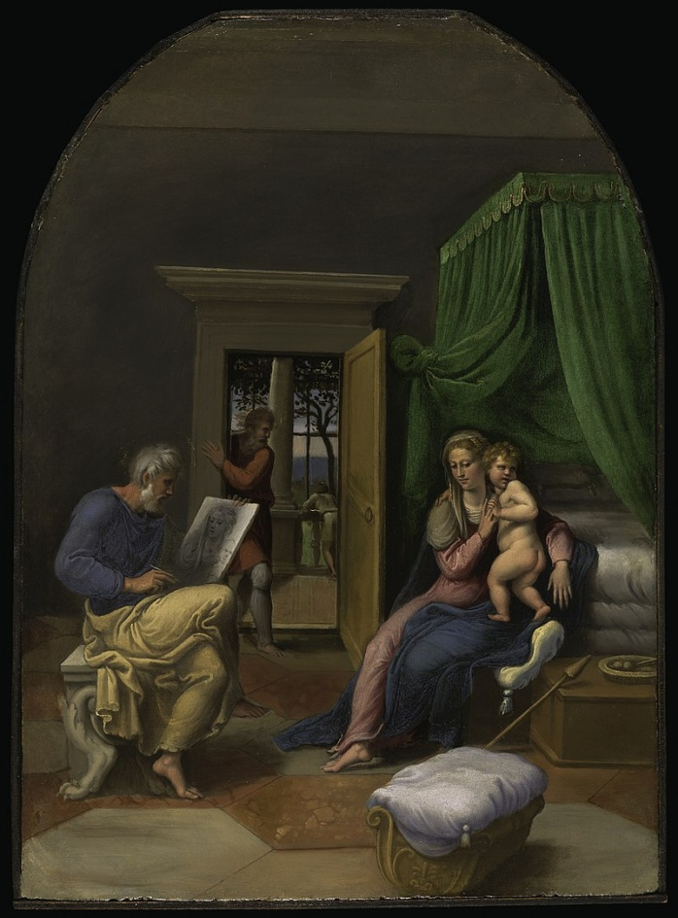
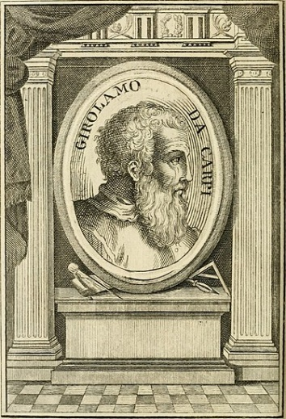
הפעם האמן מנציח עצמו בדמות העומדת על מפתן הדלת
אולי יוסף אביו המאמץ של ישוע
Girolamo da Carpi
Saint Luke Drawing the Virgin and Christ Child, c.1535
Art Institute of Chicago

Slide 32

תמונה זו צויירה עבור גילדת לוקס הקדוש בהארלם כתמונת המזבח של הגילדה בכנסיית סנט באבו.
מאחורי לוקס העמיד האמן אלגוריה של ההַשְׁרָאָה בדמותו של משורר עטור בזר דפנה (דיוקנו של משורר זה הוא של מרטן ואן הימסקרק עצמו).
שור, האטריבוט של לוקס, הפעם רוכב עליו לוקס האוונגליסט (עם ספר הבשורה שלו בידו) מוטבע על כסאו של לוקס הצייר.
Marten van Heemskerk
Saint Luke painting the Virgin, 1532
Frans Hals Museum, Haarlem

Slide 33
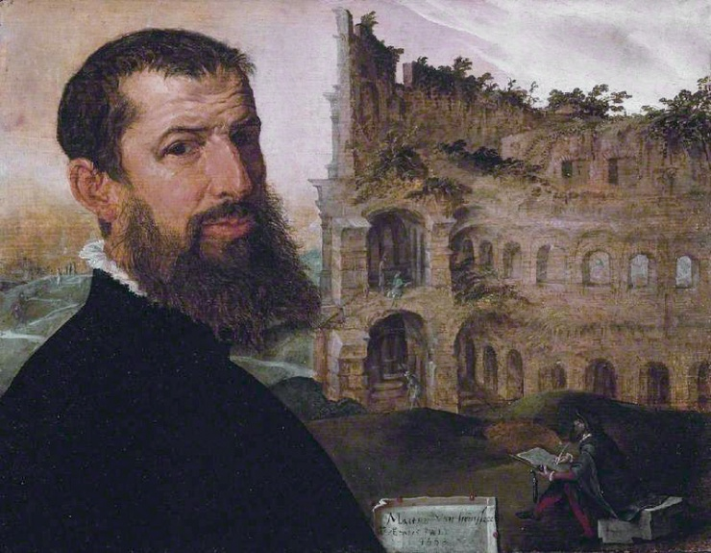
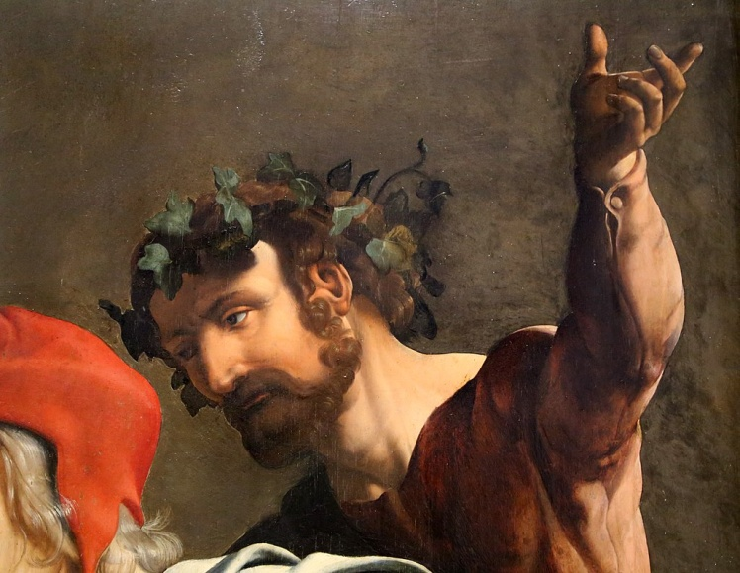
Maerten van Heemskerck
Self-portrait detail from his painting of the Colosseum

Slide 34
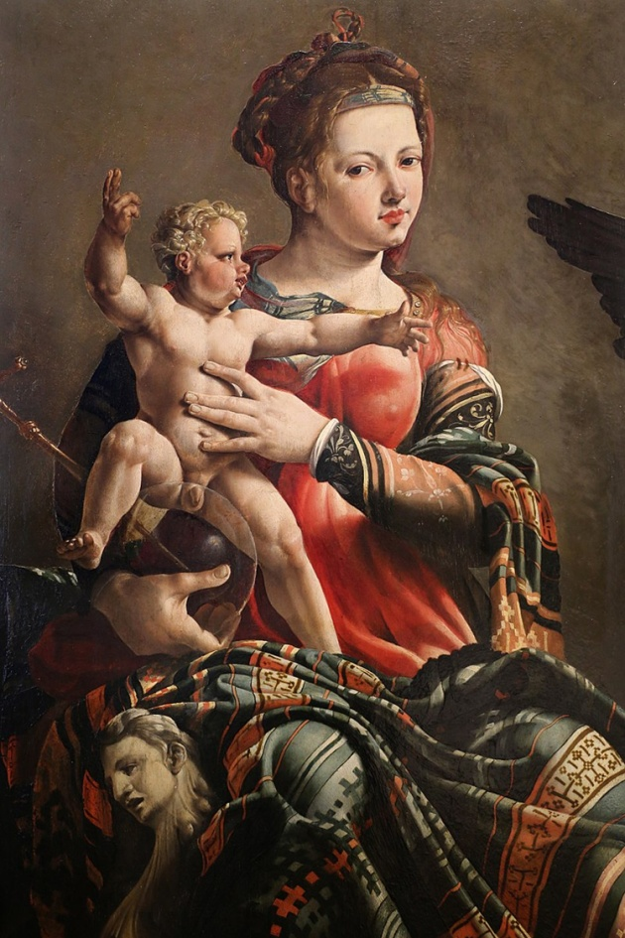
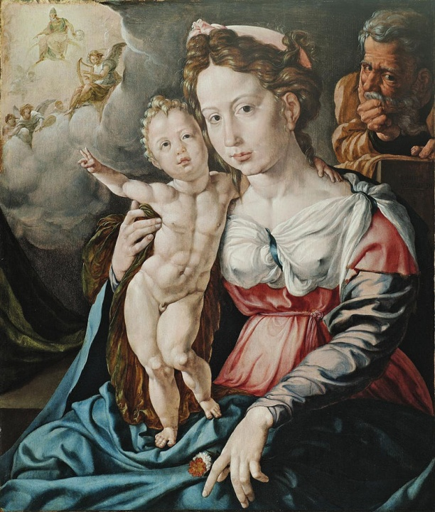
פרט של המדונה ובנה מהדהד תמונה מוקדמת יותר של יאן קורנליש ורמיין
Jan Cornelisz Vermeyen
The Holy Family, c.1528
Rijksmuseum, Amsterdam

Slide 35
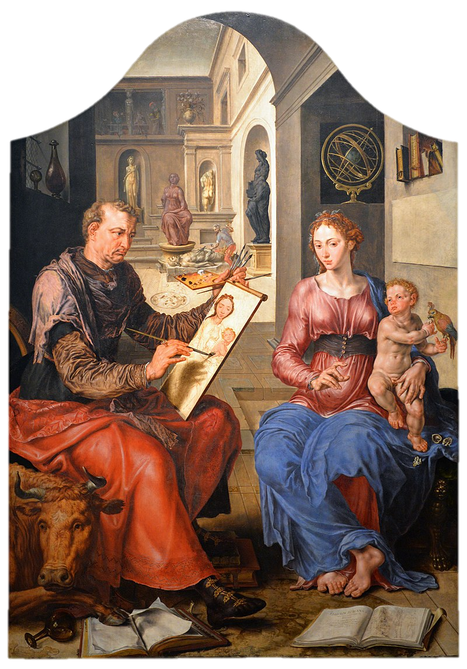
התהילה שגרפה תמונת לוקס המצייר את הבתולה של רוג'יר ואן דר ויידן דירבנה תריסרי אמנים בעיקר מארצות הצפון במהלכן של מאה השנים הבאות לנסות כוחם ולתאר נושא זה.
יצירה זו צויירה ככל הנראה כתמונת מזבח של גילדת לוקאס הקדוש בדלפט. בקומפוזיציה ניכרת בבירור השפעת ביקורו של האמן ברומא. את לוקאס הקדוש צייר האמן דיוקנו העצמי
Maerten Jacobsz van Heemskerck St. Luke painting the Virgin, c. 1545-50 Musée des Beaux-Arts, Rennes

Slide 36
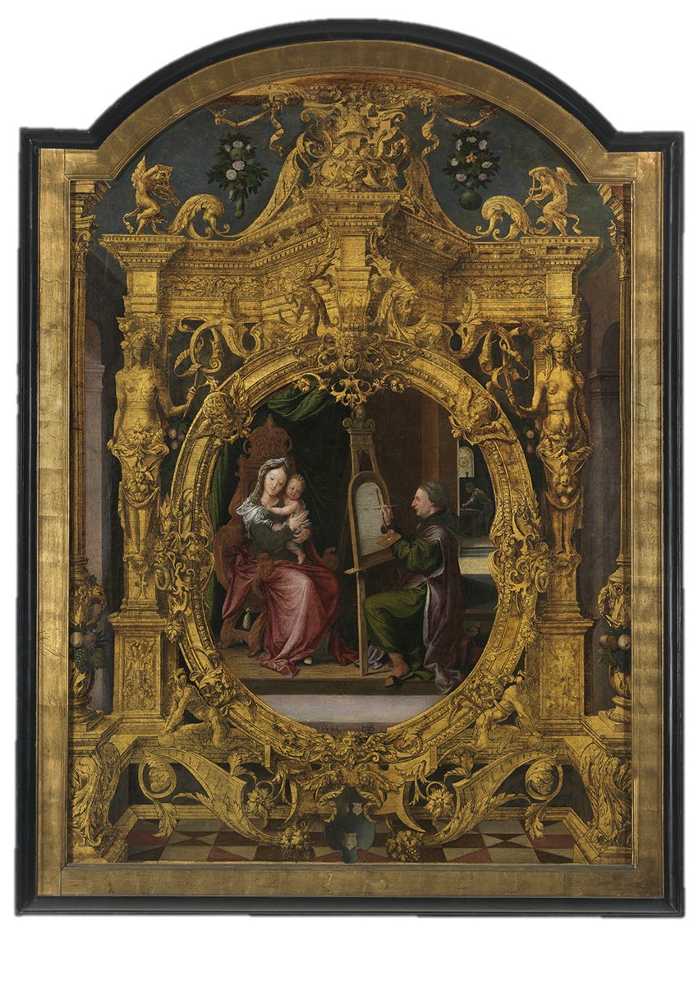

Lancelot Blondeel
St Luke Painting the Virgin's Portrait, 1545 Groeninge Museum Bruges, Belgium

Slide 37

Frans Floris the Elder
Saint Luke painting the Madonna, between circa 1553 and circa 1554
Saint Bavo Cathedral, Ghent

Slide 38

Pieter Coecke van Aelst
St Luke Painting the Virgin, 1525
Musée des beaux-arts de Nîmes

Slide 39

ספרו ""חיי הציירים, הפסלים והאדריכלים הדגולים ביותר" מעיד עד כמה כיבד והעריך Giorgio Vasari את מקצועו ולא רק את עצמו. הוא היה מודע היטב לתפקיד שאמן יכול למלא בחברה תרבותית ועשה כל שביכולתו כדי לקדם זאת.
הוא היה גורם מרכזי בהקמתה של האקדמיה לאמנויות
Accademia del Disegno בתחילת שנות ה-60 ותרם את הפרסקו
המרכזי, לוקס הקדוש מצייר את הבתולה, לקפלת לוקס הקדוש בבזיליקת סנטיסימה אנונציאטה (בזיליקת הבשורה הכי קדושה). המנציחה את חברי האקדמיה. בפרסקו הנציח האמן את דיוקנו שלו בדמותו של לוקאס, וכן שנים מחבריו , אלה העומדים מימין ללוקאס: ג'ובאני אנג'לו מונטורסולי ותלמידו מרטינו.
Giorgio Vasari
St Luke Painting the Virgin, after 1565
Fresco SS. Annunziata, Florence

Slide 40


Slide 41


עוד אמן שהנציח את דיוקנו בדמותו של לוקאס הקדוש
על המדף מימין לחם ויין רמז לטקס האוכריסטיה
Engelhard de Pee
Self-portrait as St Luke painting the Madonna, 1601
Alte Pinakothek, Munich

Slide 42

גם אמן זה הנציח עצמו בדמותו של לוקאס הקדוש
Nicolas de Hoey
St Luke Painting the Virgin's Portrait, 1603
Musée des beaux-arts, Dijon

Slide 43


מרטן דה ווס, שייסד את אחוות הרומניסטים באנטוורפן, היה תלמידו ויורשו הטוב ביותר של פרנס פלוריס. יצירותיו הן מבשרות ברורות של הבארוק של המאה ה-17. תמונה זו היא יצירה מאוחרת של האמן שמת ב-1603. את השימוש העשיר והמגוון בצבע ניתן לזקוף לשש השנים בהן בילה בפירנצה, רומא ווונציה (שם למד אצל טינטורטו). תמונותיו ברורות, מאוזנות ולעיתים הקומפוזיציה סימטרית. חרף העדפתו חללים פשוטים, הוא הצליח ליצור תחושה חזקה של דרמה ופלסטיות. למרות שהיה לותרני תקופה ארוכה, דה ווס היה גם דמות ראשית של הקונטרה רפורמציה. העדות הטובה ביותר לכך נמצאת בקנה המידה המונומנטלי של יצירותיו ובהקפדה שלו על ההוראות האיקונוגרפיות שנקבעו על ידי מועצת טרנט.
נראה שהאמן הנציח עצמו בדמות העוזר הכותש ומכין את הפיגמנטים
Marten de Vos
St Luke Painting the Virgin's Portrait, 1602
Museo Real de Bellas Artes de Amberes

Slide 44

Baldassare Croce
St. Luke Paints the "Salus Populi Romani" , 1613 Museum of the Basilica of Santa Maria Maggiore, Rome

Slide 45

Guercino
St. Luke painting the Virgin and child, between 1652 and 1653
The Nelson-Atkins Museum of Art

Slide 46

Pierre Mignard
St. Luke painting the Virgin and child, 17th century
Musée des Beaux-Arts et d’Archéologie, Troyes

Slide 47

Simone Cantarini
St Luke painting the Virgin, between 1632 and 1648
Private Collection

Slide 48

Luca Giordano
St. Luke painting the Virgin and child, from 1650 until 1654
Museo de Arte de Ponce, Puerto Rico

Slide 49

Luca Giordano
St. Luke painting the Virgin and child, 1692
Brest’s Museum of Fine Arts, France

Slide 50


Melchor Pérez Holguín
Saint Luke Painting the Virgin, c.1714
Giuseppe Antonio Petrini
Saint Luke Painting the Virgin, 18thcentury

Slide 51

Giuseppe Antonio Petrini
Saint Luke painting the Madonna, c.1740
Kunsthaus Zürich

Slide 52

תמונה זו הוזמנה על ידי הנסיך אלברט כמתנת יום הולדת לרעייתו המלכה ויקטוריה. פרח הציפורן שבידי ישוע מכונה פרח האלים: Dianthus הוא מסמל אהבה ותשוקה. אך מבחינה תיאולוגית
צבעו האדום מרמז על הפסיון של ישוע.
Eduard Jakob von Steinle
St Luke Painting the Virgin, 1851
Royal Collection, London

Slide 53

Carl Blechen (1798-1840)
Saint Luke Painting the Madonna
Alte und Neue Nationalgalerie
Museum Berggruen, Berlin

Slide 54

Reinhold von Theobald Saint Luke Painting the Madonna,
Crocker Art Museum, Sacramento, California

Slide 55

Mironov Andrey Nikolaevich
The Apostle Luke, 2015

Slide 56

מקורות:
http://commons.wikimedia/St Luke painting the Virgin
http://www.biblical-art.com/St Luke painting the Virgin
http://en.wikipedia/Salus Populi Romani
http://en.wikipedia/Icon#Luke’s portrait of Mary
http://en.wikipedia.org/Saint_Luke_painting_the_Virgin
המוסיקה:
Mendelssohn / Ave Maria op. 23 No 2
עריכה: אסף פלר
Unknown French Master
The Evangelist St. Luke with his symbol the ox,
painting the portrait of Mary and the Christ-child,
From a Book of Hours, 1524 Museum Meermanno Westreenianum, The Hague

Slide 57

שלום לך,
אני מזמין אותך לבקר באתר המצגות שלי ולהנות ממצגות נוספות להתראות, אסף פלר http://assaffeller.com
Frans Floris the Elder
St. Luke the Evangelist, c. 1560
Floris depicted his friend the painter Rijckaert Aertsz as Saint Luke
Floris himself models the pigment grinder
Royal Museum of Fine Arts Antwerp

